Slide 1
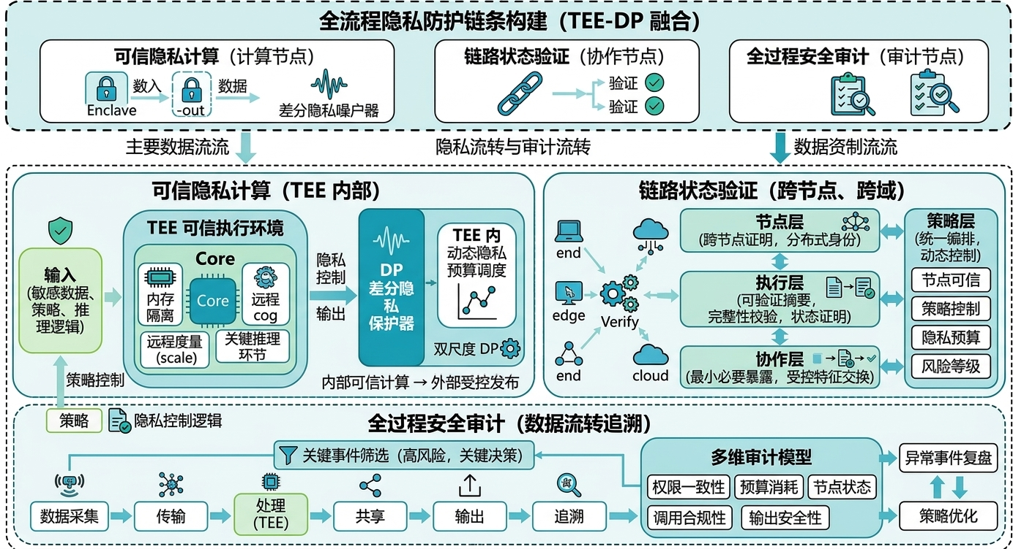

Slide 2
全流程隐私防护链条构建(TEE-DP融合)
可信隐私计算（计算节点）
链路状态验证（协作节点）
全过程安全审计（审计节点）
数入
数据
→[
验证
Enclave
-out
差分隐私噪户器
验证
主要数据流流
隐私流转与审计流转
数据资制流流
可信隐私计算(TEE内部)
链路状态验证（跨节点、跨域）
TEE可信执行环境
节点层
策略层
TEE内
(跨节点证明，分布式身份)
(统一编排，
Core
隐私
动态隐私
end
动态控制)
输入
控制
DP
预算调度
节点可信
(敏感数据、
差分隐
执行层
自昆
策略、推
内存
Core
远程
私
(可验证摘要，
策略控制
隔离
cog
输出
保护器
edge
Verify
完整性校验，状态证明)
理逻辑)
隐私预算
远程度量
关键推理
双尺度DP
(scale)
环节
协作层
风险等级
策略控制
内部可信计算→外部受控发布
end
cloud
(最小必要暴露，受控特征交换)
策略
隐私控制逻辑
全过程安全审计（数据流转追溯）
了
关键事件筛选（高风险，关键决策）
多维审计模型
异常事件复盘
(甲)
权限一致性
预算消耗
节点状态
数据采集
传输
处理
共享
输出
策略优化
(TEE)
追溯
调用合规性
输出安全性

